Slide 1
DB 2강 -실습내용
kopo 08 김은비

Slide 2
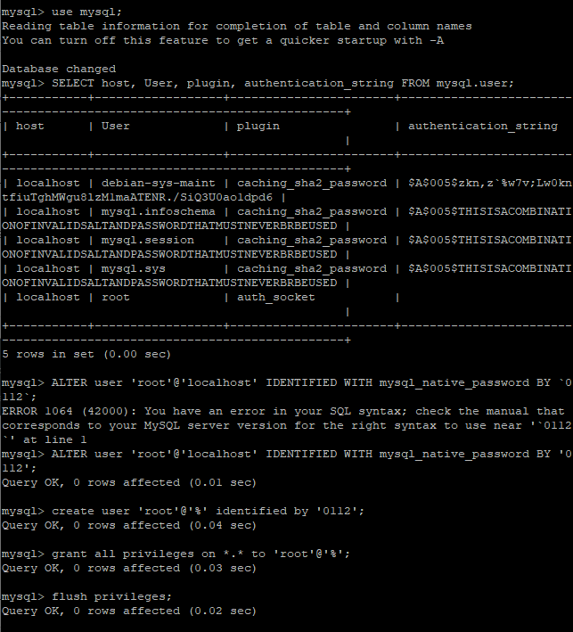
1. mysql 내부 root계정과 외부 시 사용할 root계정 생성 하기
use mysql; 데이터베이스 사용
SELECT host, User, plugin, authentication_string FROM mysql.user; -> mysql의 user정보와 pw정보확인
ALTER user 'root'@'localhost' IDENTIFIED WITH mysql_native_password BY ‘pw값’; -> 원래 설정되어있던 패스워드를 원하는 값으로 변경하여 설정
create user 'root'@'%' identified by ＇pw값'; ->외부 원격 사용자 계정을 root로 생성하고 pw설정
grant all privileges on *.* to 'root'@'%'; ->원격에서 접속하는 root사용자에게 모든 권한(*.* - 읽고쓰고만들고실행 등)을 부여
flush privileges; ->권한 설정한 것을 최종적으로 확정

Slide 3
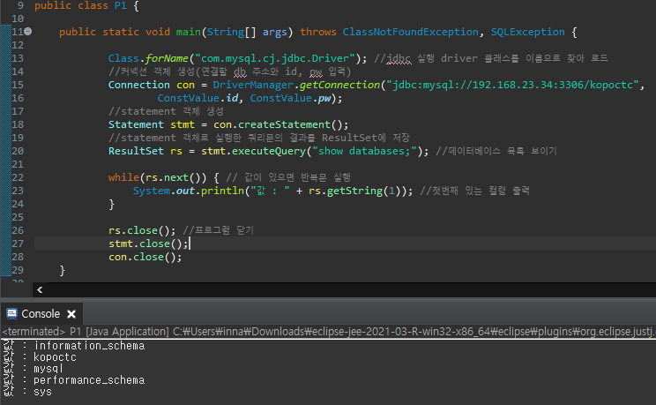
2. JDBC기본 프로그램
JDBC 커넥션 시 주소 구성
(Jdbc:mysql://연결ip주소:포트/사용db이름, db접속 id, pw)
ResultSet -> getString, getInt 등의 명령어 실행시 배열과 달리 1부터 시작하는 점 주의
.close();
Open 한 프로그램 수만큼 close() 해주는 것 잊지 않기

Slide 4
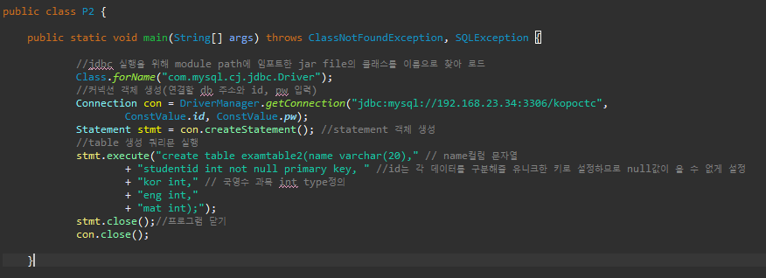
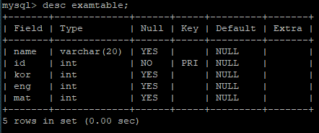
2. examtable(1)

Slide 5
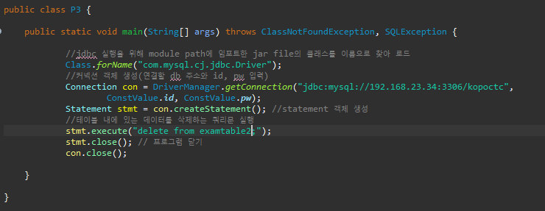

2. examtable(2)

Slide 6
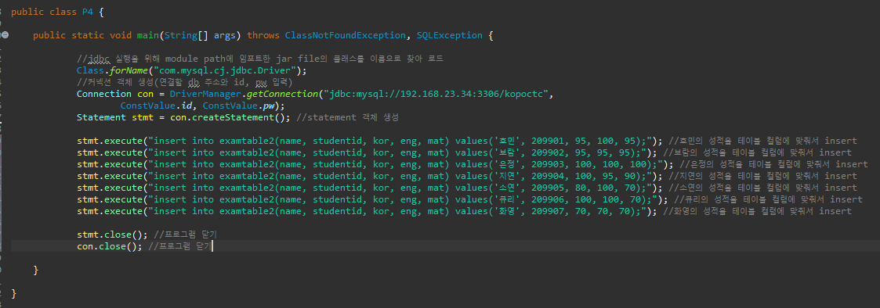
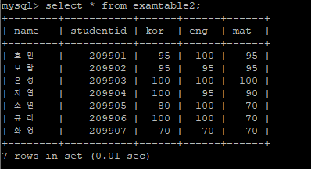
2. examtable(3)

Slide 7
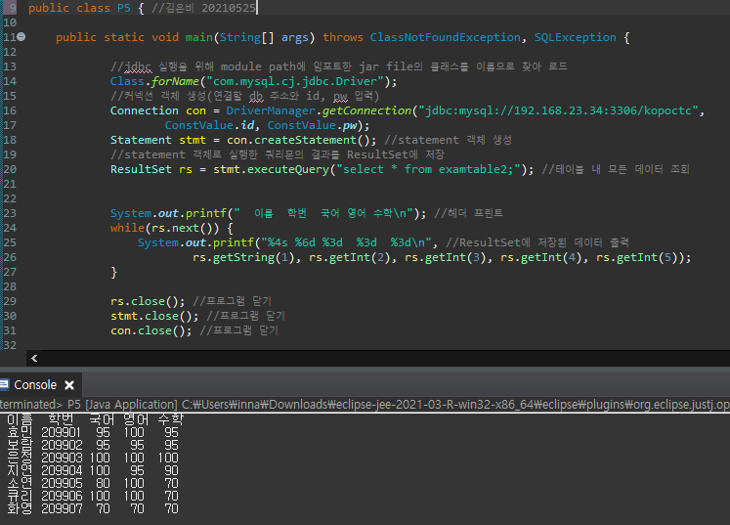
2. examtable(4)

Slide 8
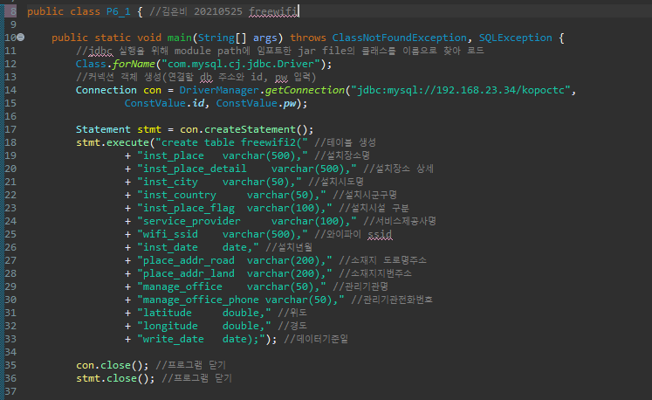
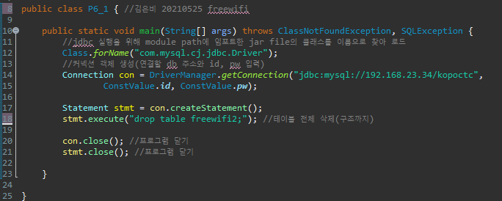
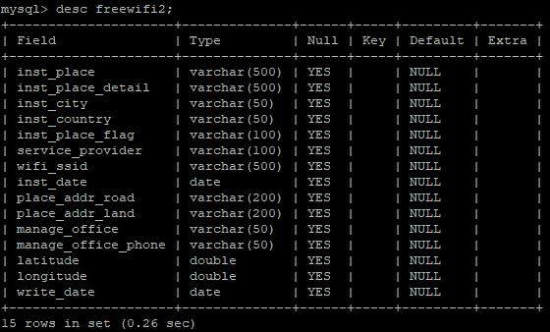
3. freewifi(1)

Slide 9
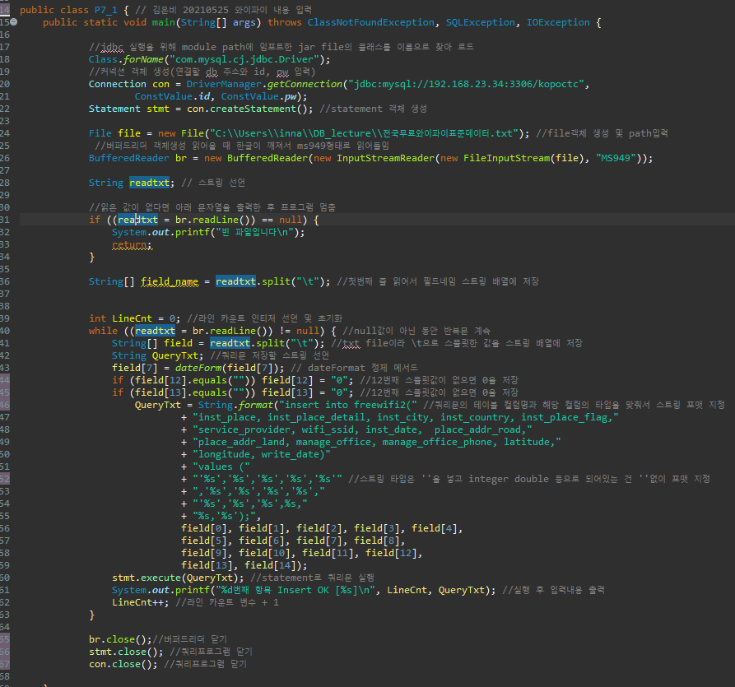
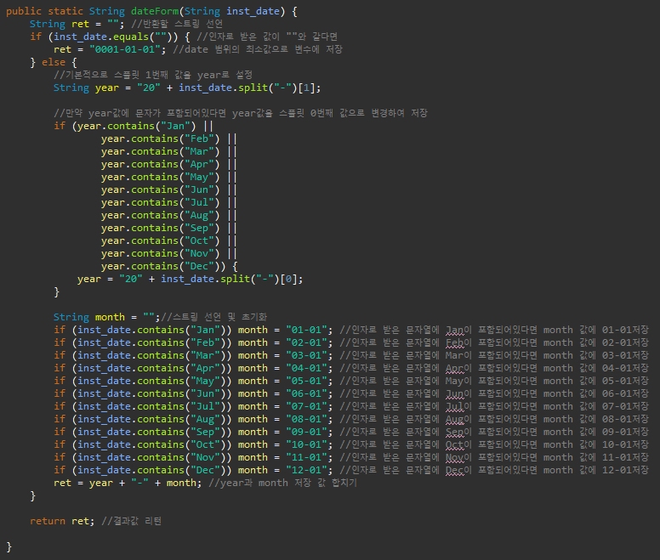
3. freewifi(2)-insert

Slide 10
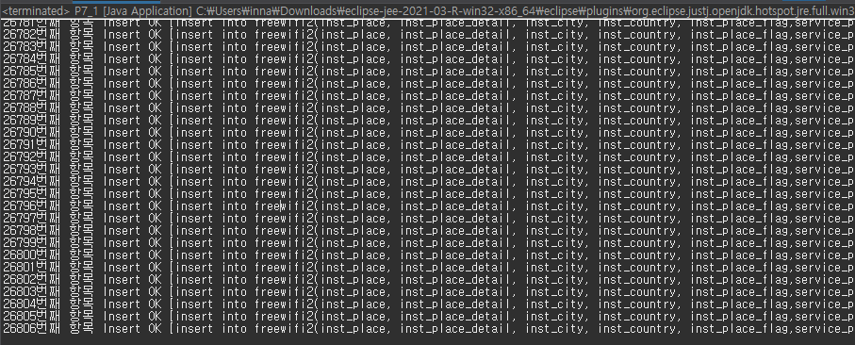
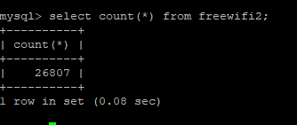
3. freewifi(2)-insert console
자바에서
Count출력 0부터 해서
실제 개수와 1 차이남

Slide 11
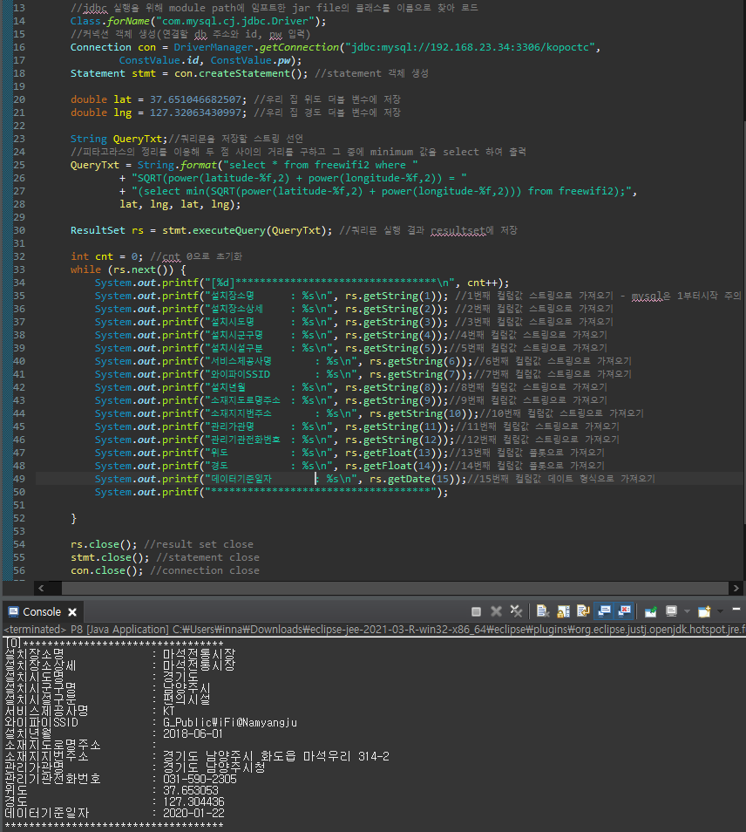
3. freewifi(3) : 가장 가까운 값 조회

Slide 12
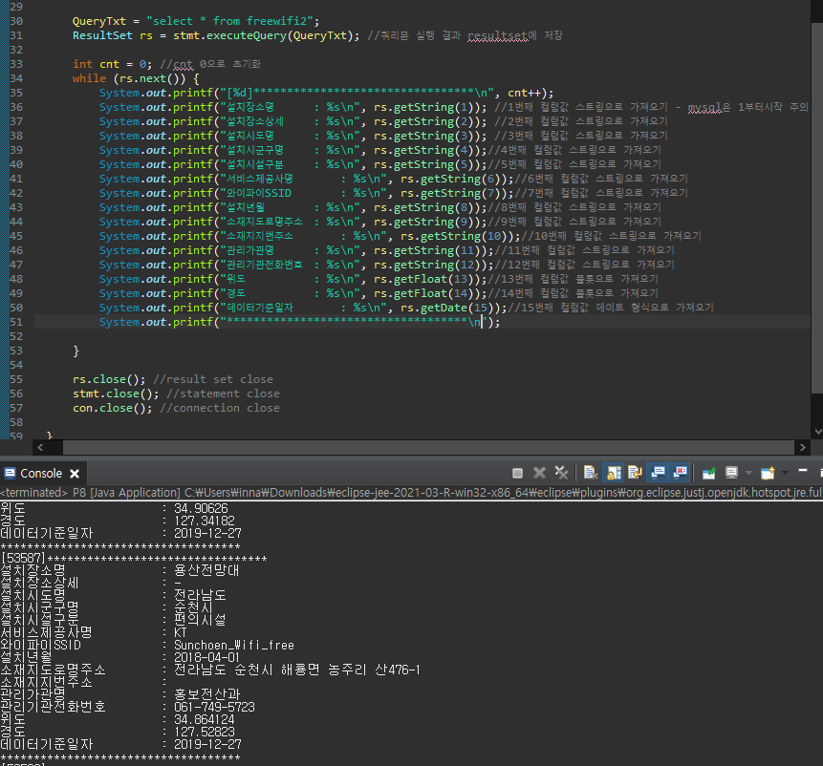
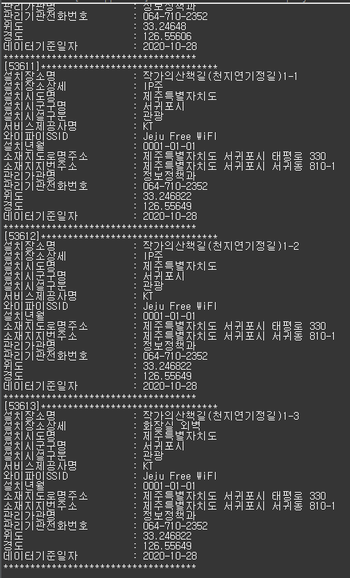
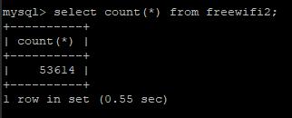
3. freewifi(3) : 전체 조회
자바에서
Count출력 0부터 해서
실제 개수와 1 차이남

Slide 13
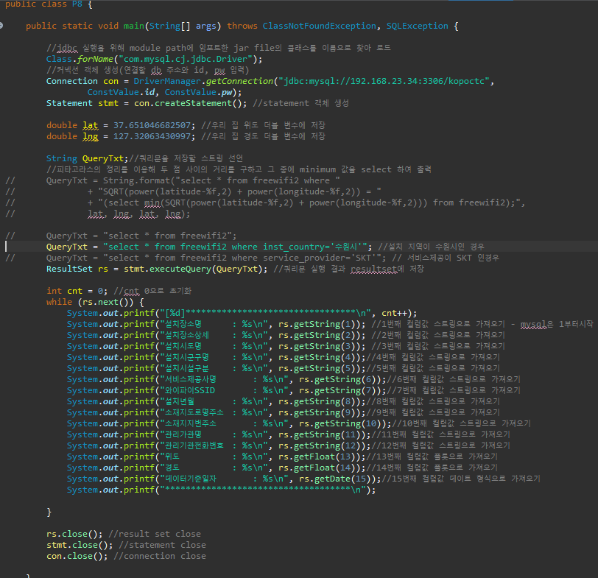
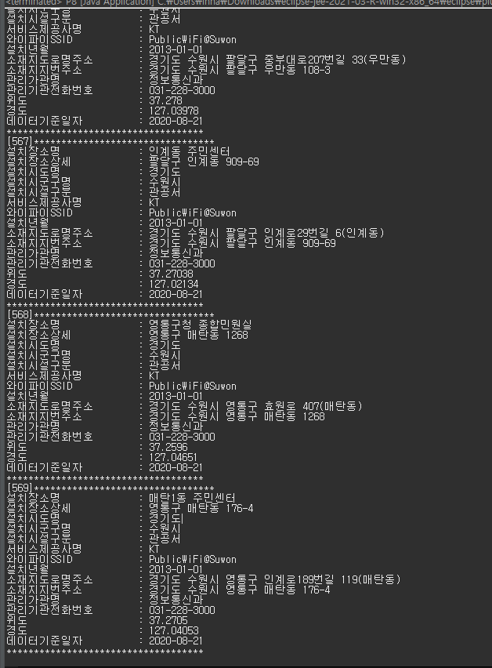
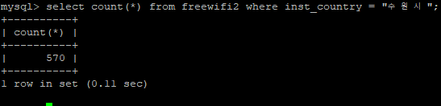
3. freewifi(3) : 설치시군구 수원시 조회
자바에서
Count출력 0부터 해서
실제 개수와 1 차이남

Slide 14
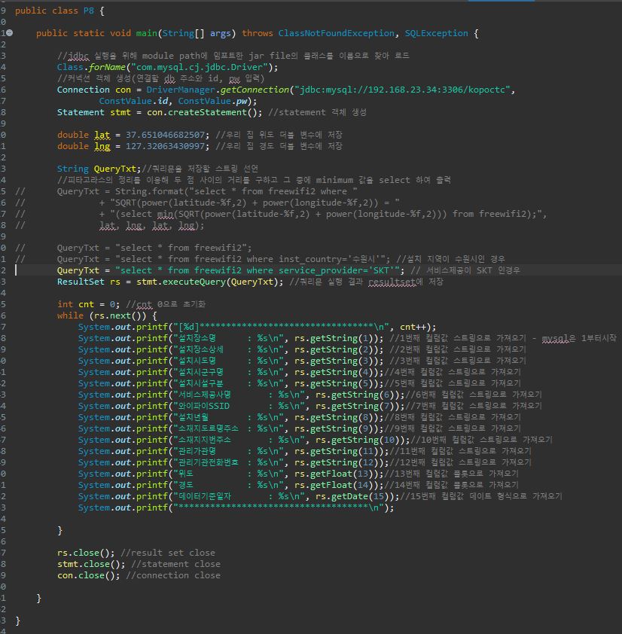
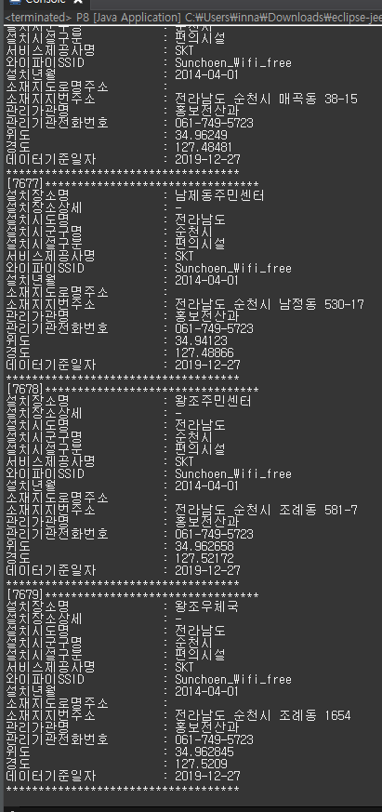
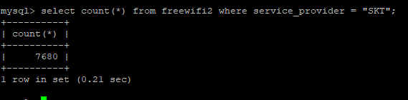
3. freewifi(3) : 서비스 제공자 SKT조회
자바에서
Count출력 0부터 해서
실제 개수와 1 차이남

Slide 15
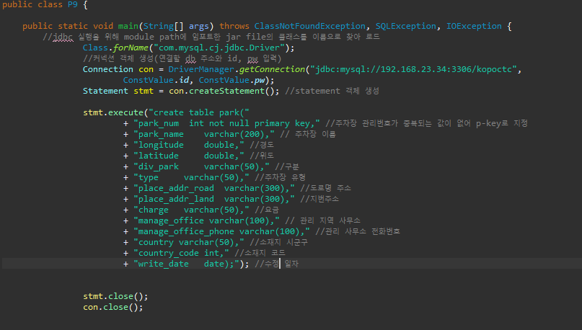
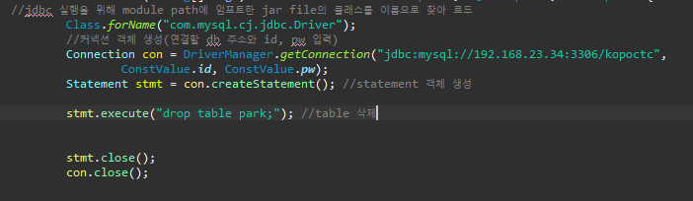
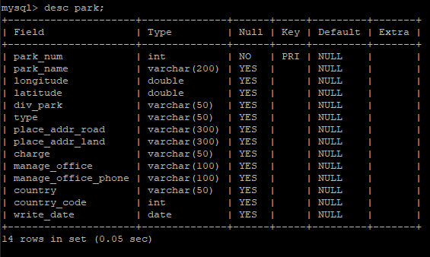
3. 주차장(1)

Slide 16
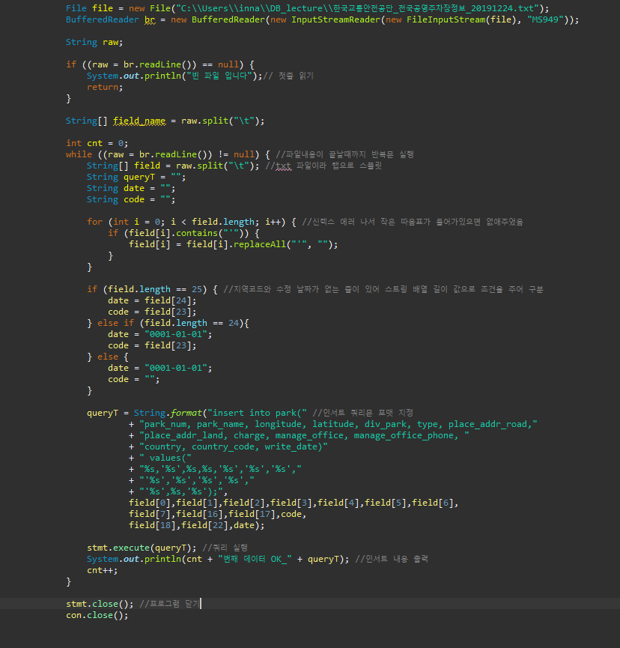
3. 주차장(2) - insert

Slide 17
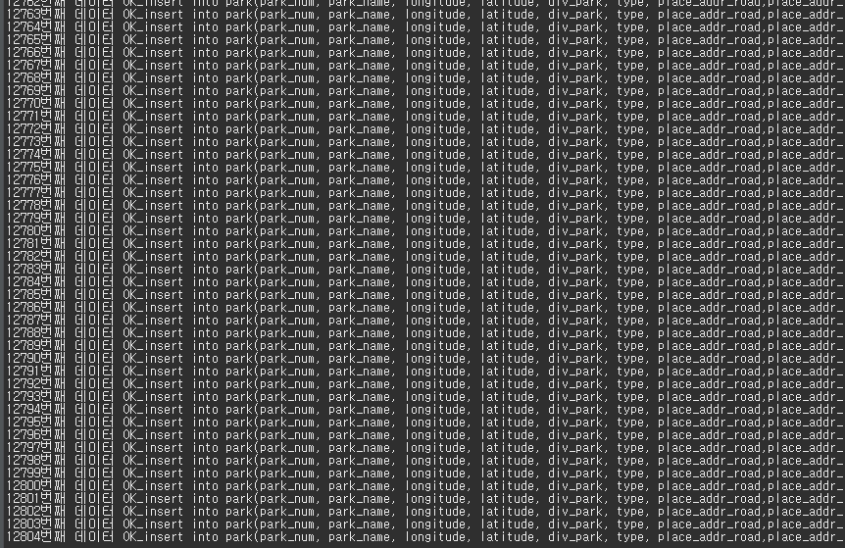
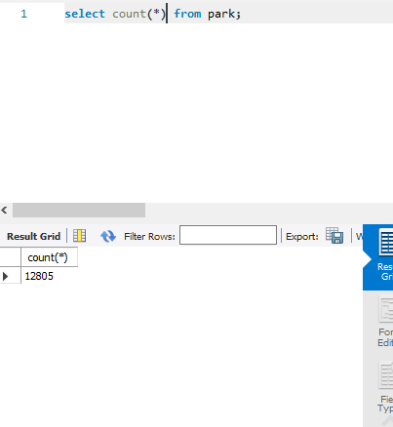
3. 주차장(2) – insert 결과
자바에서
Count출력 0부터 해서
실제 개수와 1 차이남

Slide 18
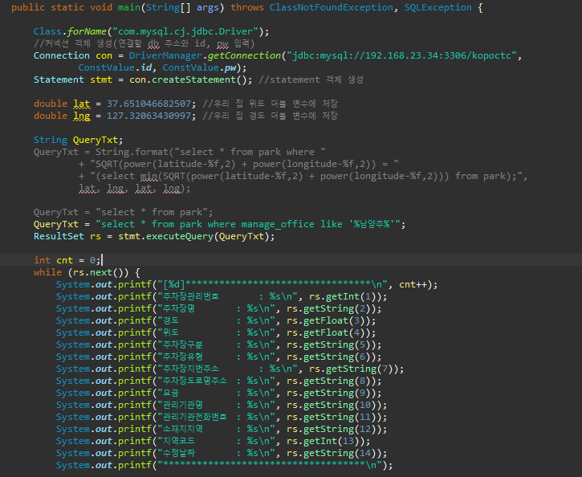
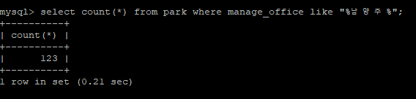
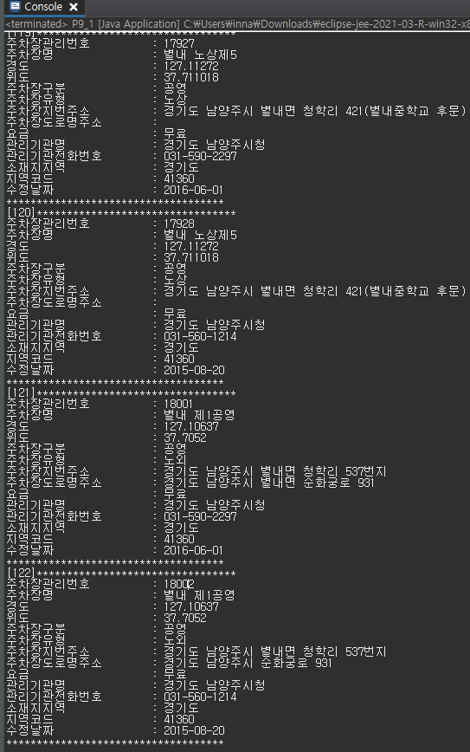
3. 주차장(3) – 관리 기관명에 남양주가 들어가는 데이터 출력
자바에서
Count출력 0부터 해서
실제 개수와 1 차이남

Slide 19
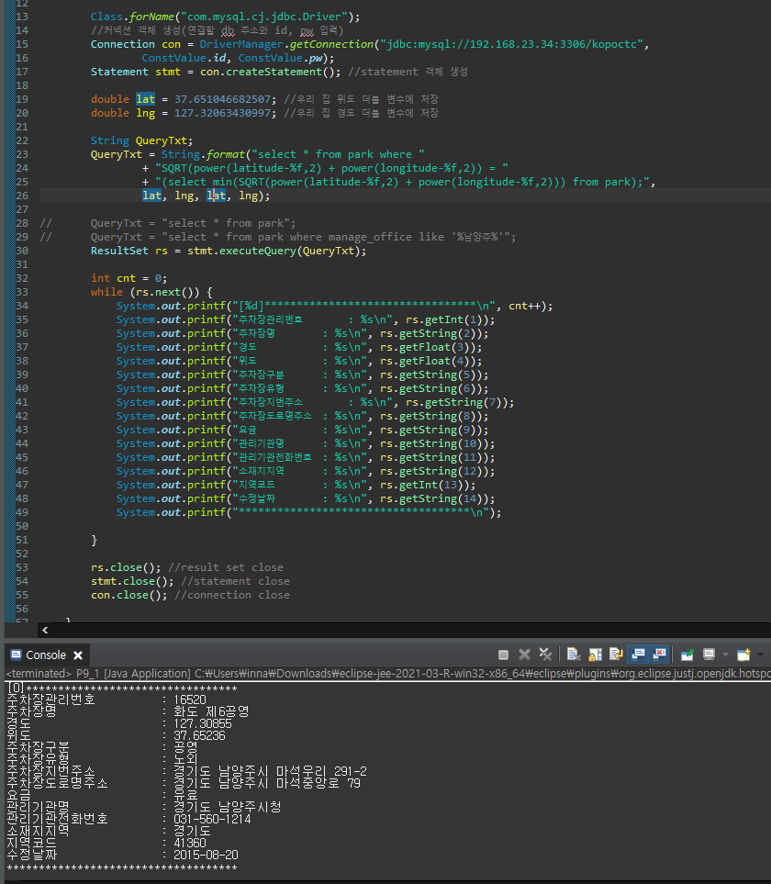
3. 주차장(3) – 집에서 가장 가까운 주차장

Slide 20
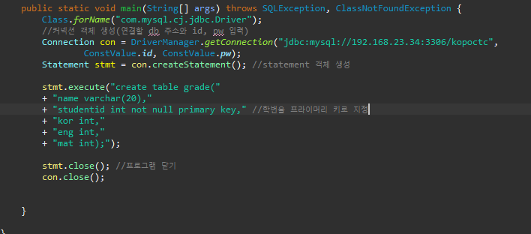
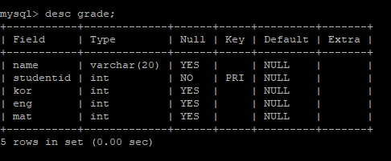
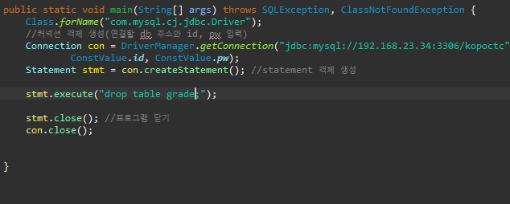
4. 성적표(1)

Slide 21
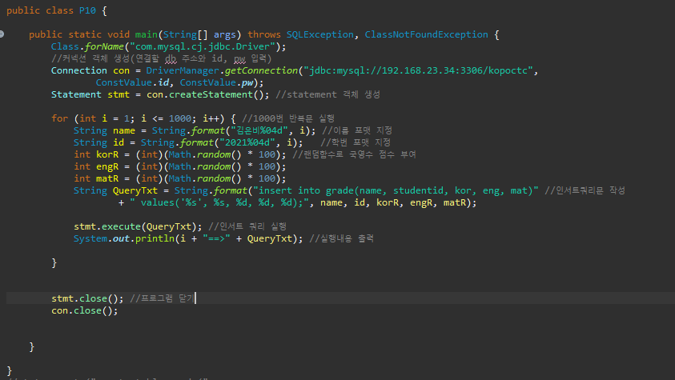
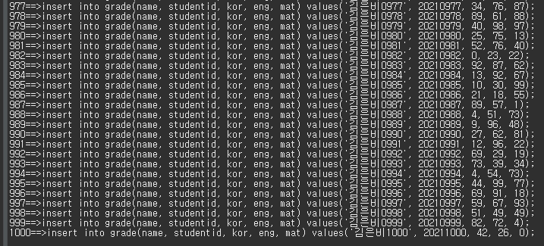
4. 성적표(2)-insert

Slide 22
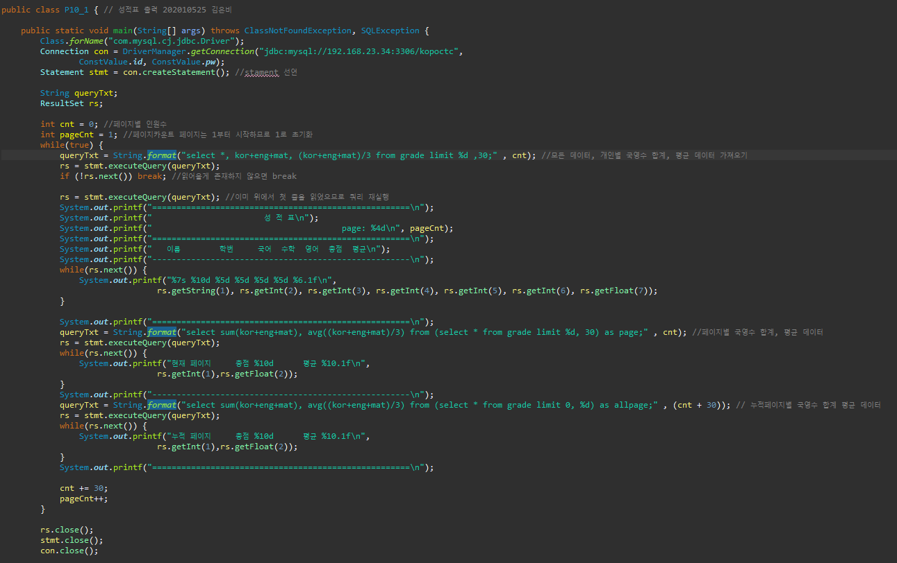
4. 성적표(3) - 출력

Slide 23
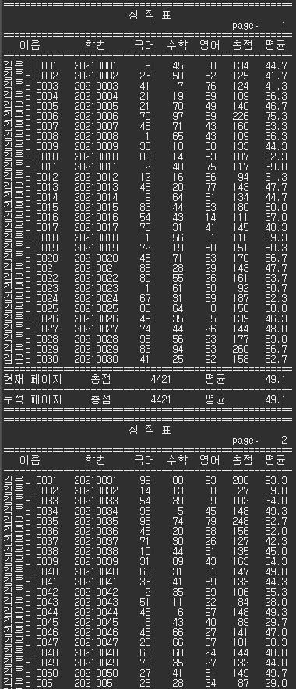
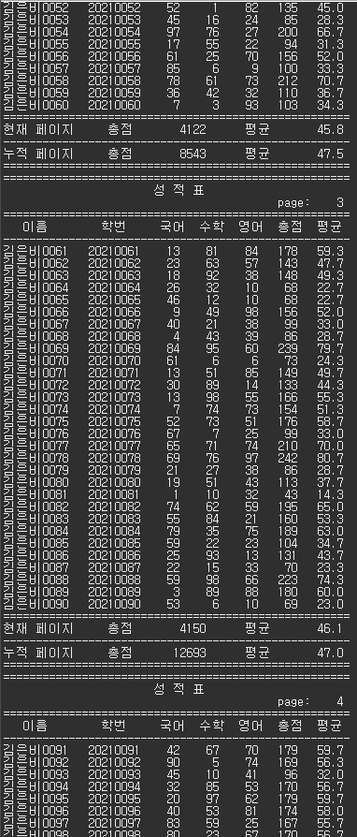
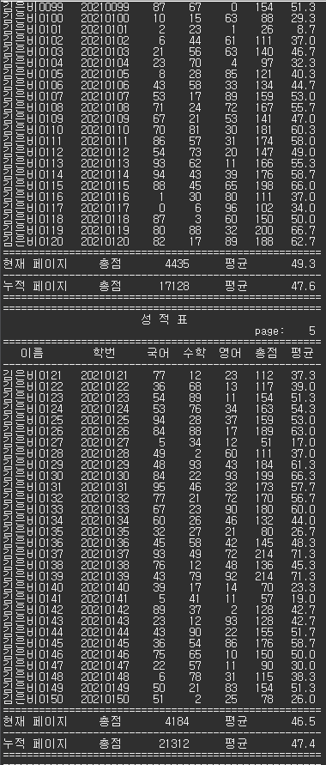
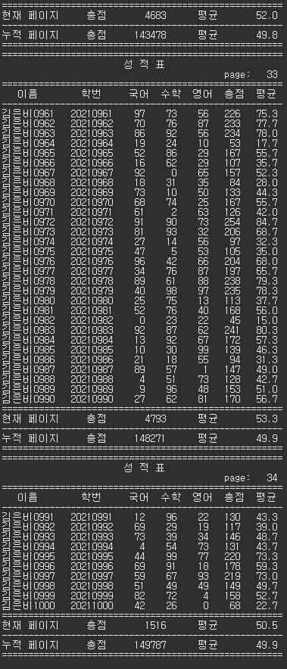
4. 성적표(3) - 결과

Slide 24
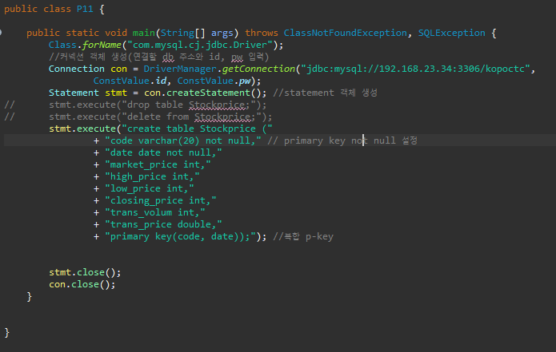
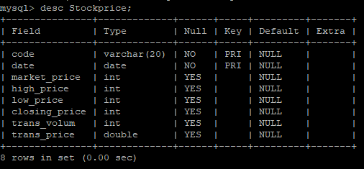
5. 주식(1)

Slide 25
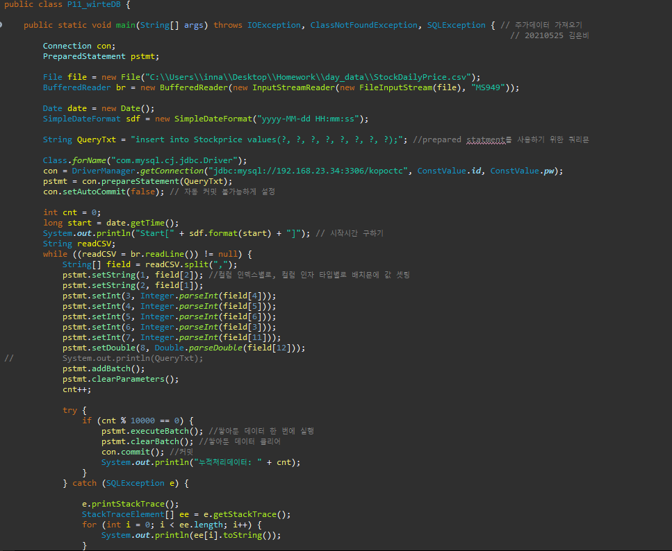
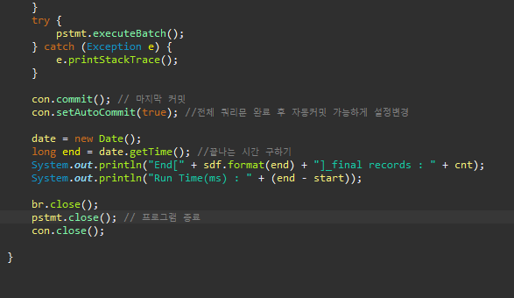
5. 주식(2) - insert

Slide 26
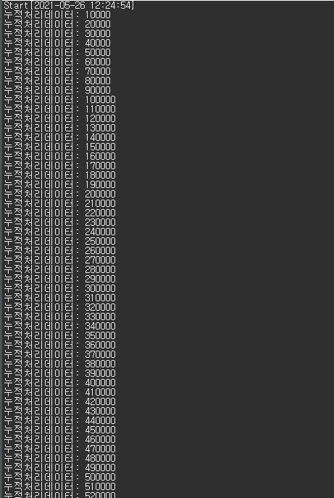


5. 주식(2) – insert 결과

Slide 27


5. 주식(2) – insert 결과 : 중복데이터 결과 확인 - 2개

Slide 28



5. 주식(3) - 삼성

Slide 29



5. 주식(3) – 특정일자 조회

